Slide 1
Küçük Hücreli Dışı Akciğer Kanserlerinde Moleküler ve Biyomarker Analizleri
ARŞ.GÖR.DR.BERK PEKPINARLI

Slide 2
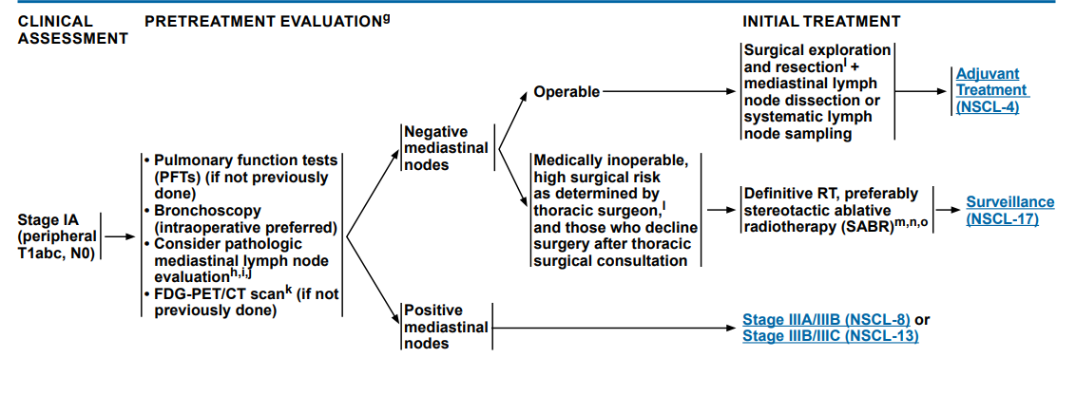
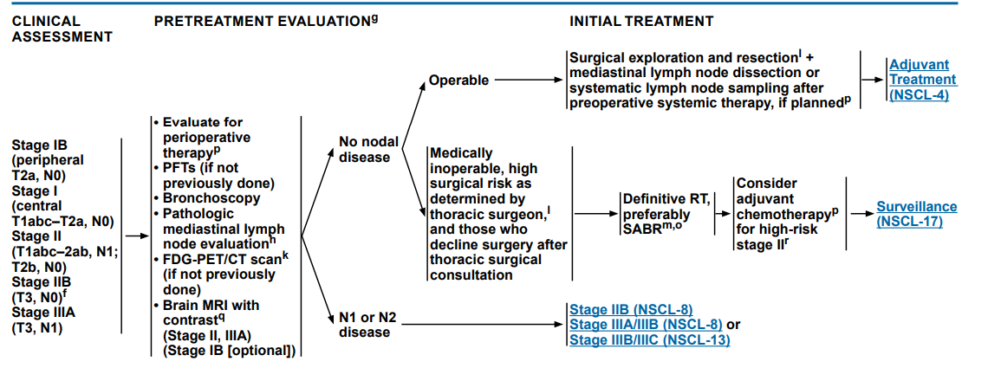

Slide 3
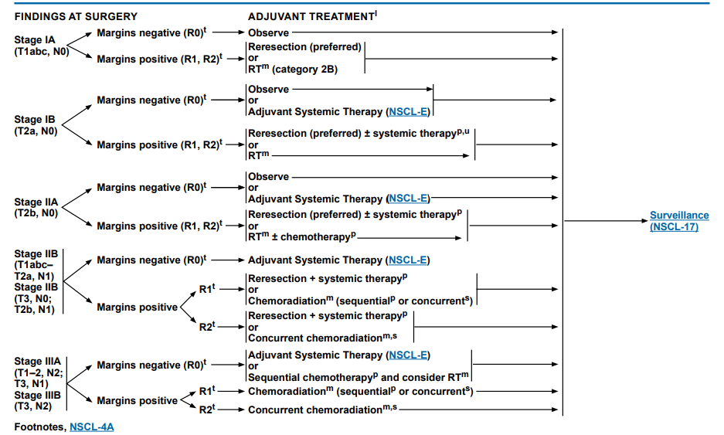

Slide 4
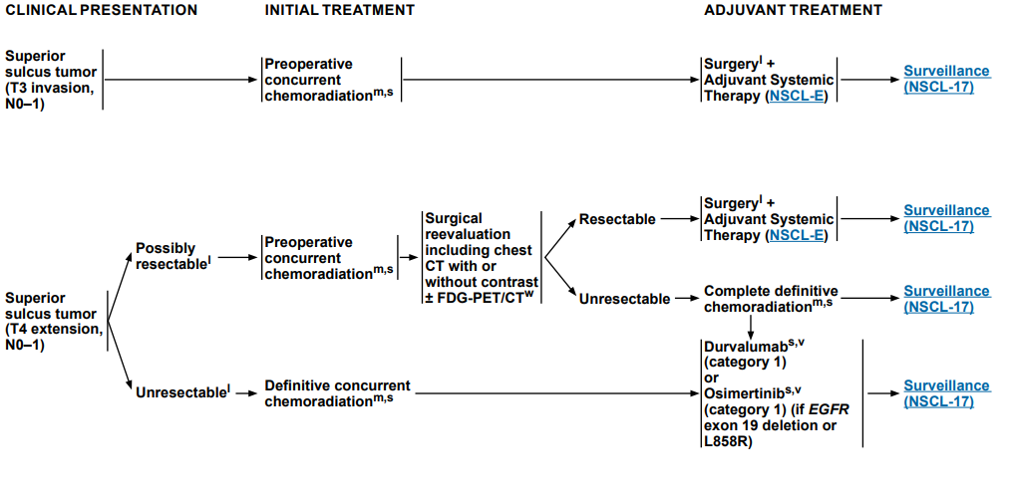
Durvalumab:PD-L1 blokasyonu ile T lenfosit aktivasyonunu arttırarak antitümör katkı sağlar
Osimertinib:EGFR kinaz inhibisyonu yapan antitümöral ilaç

Slide 5
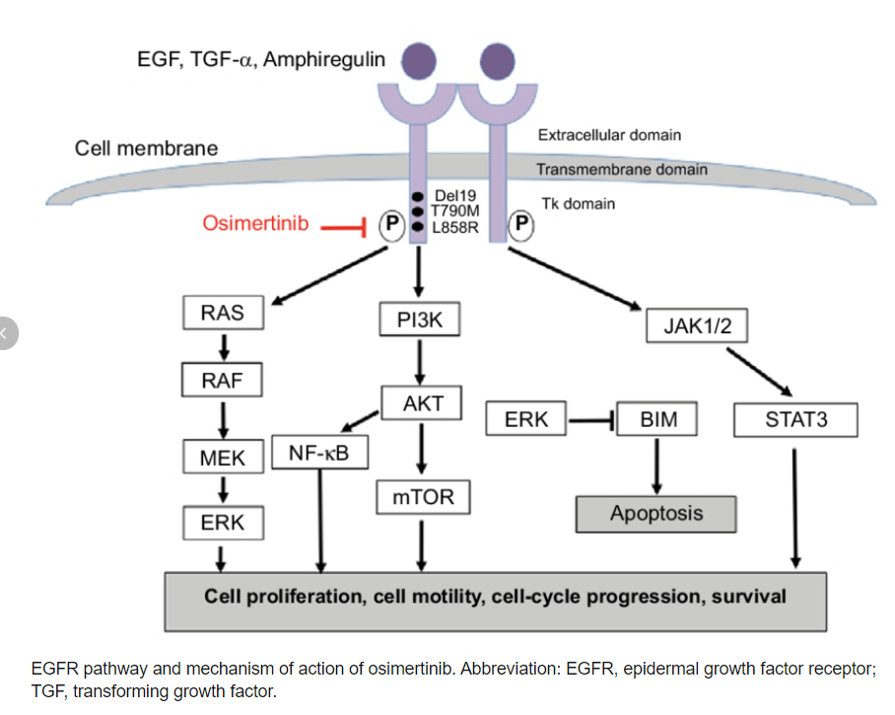

Slide 6
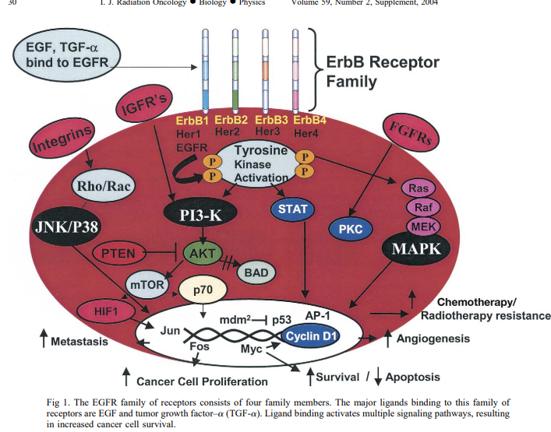

Slide 7
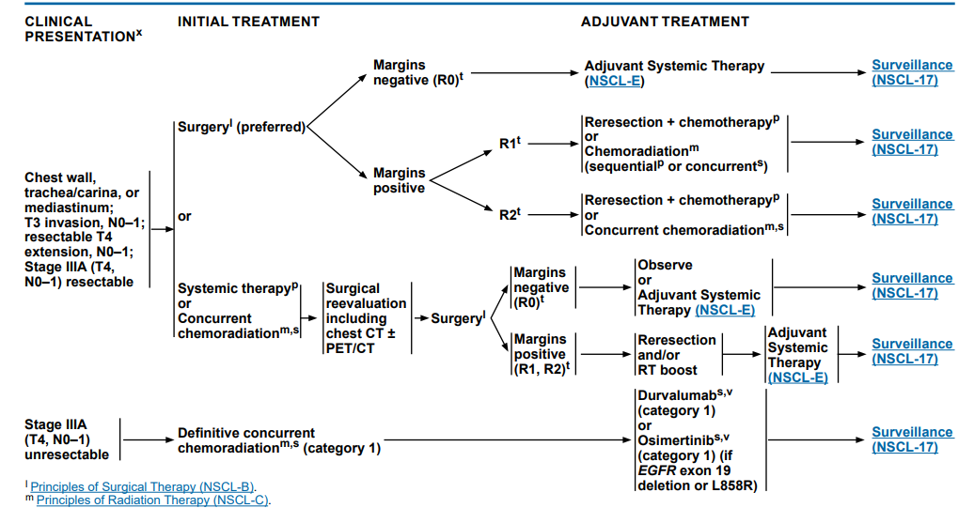

Slide 8
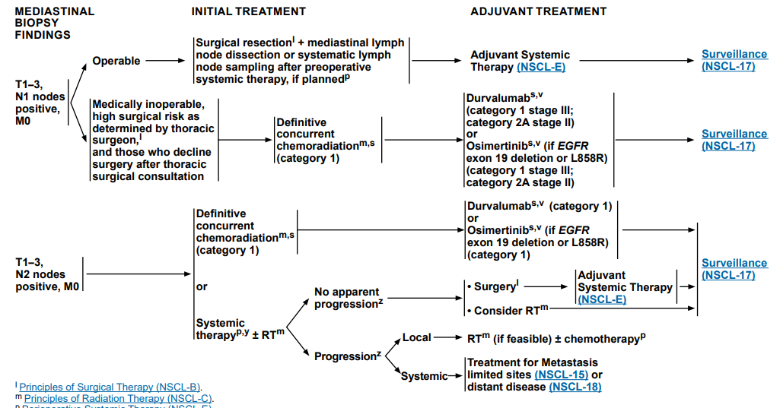

Slide 9
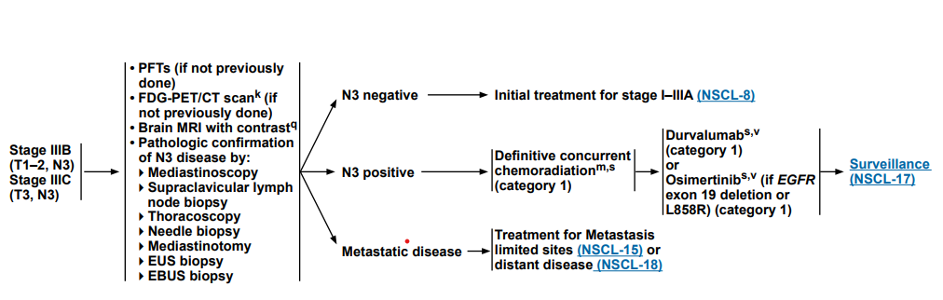

Slide 10
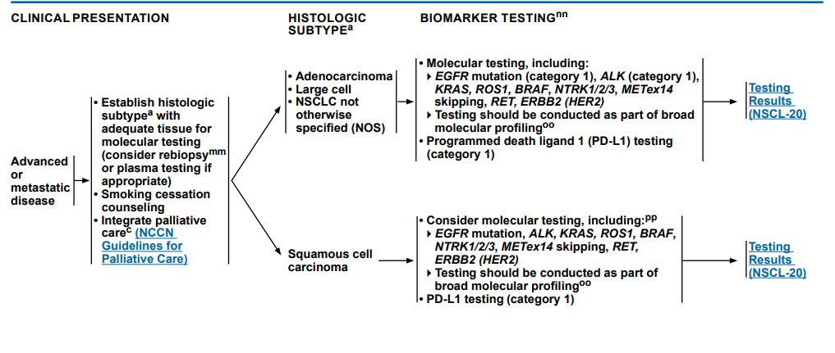

Slide 11
Moleküler değişikliklerin tanımlanması hedefe yönelik tedavi seçimlerinde hem etkin tedavi verebilmek hem de etkisiz tedavilerden kaçınmak için önemli
Doku örneği minimal ise,moleküler ve yardımcı teknikler doku örneğini maximize etmek ıcın kullanılmalı,(örn:ctDNA yardımcı olabılır.next-generation sequencing kullanılması)
EGFR mutasyonları:
Sık olarak tanımlanan EGFR mutasyonları(exon 19 del,pL858R nokta mut.)oral TKI tedavisine yanıt vermekte.Evre1B-3A/B NSCLC da adjuvan TKI dusunulebılır.
ALK(anaplastik lenfoma kinaz) gen rearranjmanı:
Tırozin kınaz reseptörü
En sık ekınoderm mikrotubul ilişkili protein benzer-4(EML4) ile birlikte
Oral ALK TKI yanıt verir(alektinib,crizotinib,certinib)
ROS1(ROS protoonkojen 1) gen rearanjmanları:
Tırozn kınaz reseptoru
Oral ROS1 TKI yanıt verır(crizotonob,entrektinib)
BRAF(B-RAF protoonkojen nokta mutaasyonları):
BRAF,MAP/ERK yolagındakı bir serin treonin kinaz .Mutasyonu durumunda MAP yolağı kontrol edılmez,prolıferasyon çoğalır.
En sık V600E mutasyonu olur
BRAF ve MEK ınhıbıtor kombıne tedavılerıne yanıt verır.(dabrefenıb,trametinib)
K-RAS protoonkojen nokta mutasyonları:
İntrinsik GTP-az aktivitesi olan bir G proteini,kontrol edilememsi MAP/ERK yolağında asırı aktıvasyona yola açmakta
Kras mutasyonu olması kotu prıgnostık faktör
Kras pg12c mutasyonu ıcın özel olarak geliştirilen ilaç,sotorasib,adagrasib.

Slide 12

MET exon 14:
Tirozin kinaz reseptörü
Capmatinib,tepotinib
RET:
Tirozin kinaz reseptörü
Selpertacinib,pralsetinib
ERBB2-Her/2:
Tirozin kinaz reseptörü
NTRK1/2/3(nörotropik tirozin reseptör kinaz):
Entrekrinib,larotrektinib
PD-L1:tümör hücrelerinde olabilen ve t hücrelerindekı pd1 reseptörüne bağlanan ve inhibisyonuna neden olan molekül
Anti-PDL1 ilaçları:nivolumab,pembrolizumab
Hedefe yönelik tedavi altında progrese hastalık durumunda doku örneği tekrarlanması yenı mutasyonları/hıstolojık subtıp degısımını gösterir.

Slide 13
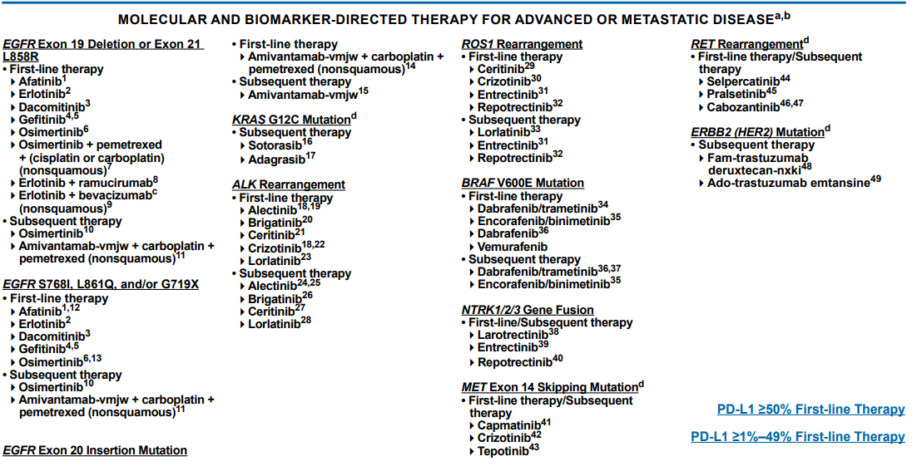

Slide 14
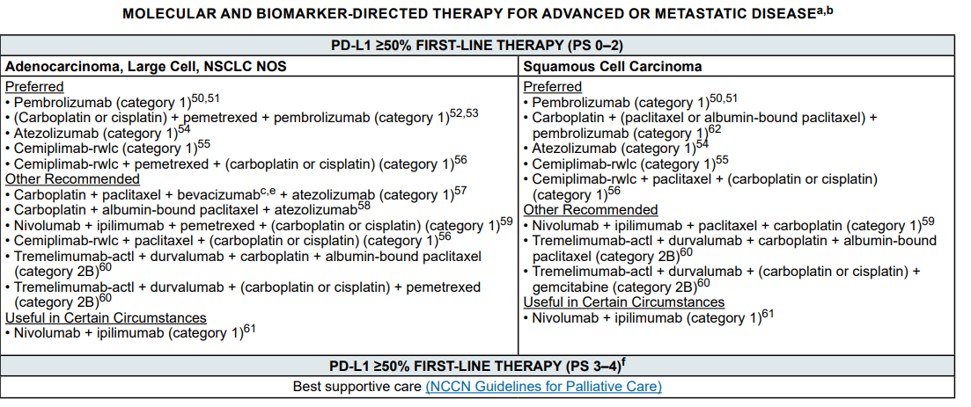
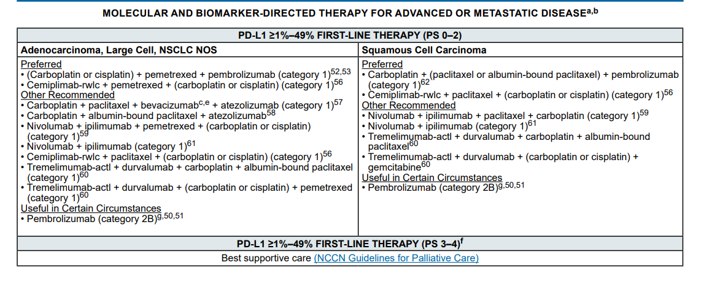

Slide 15
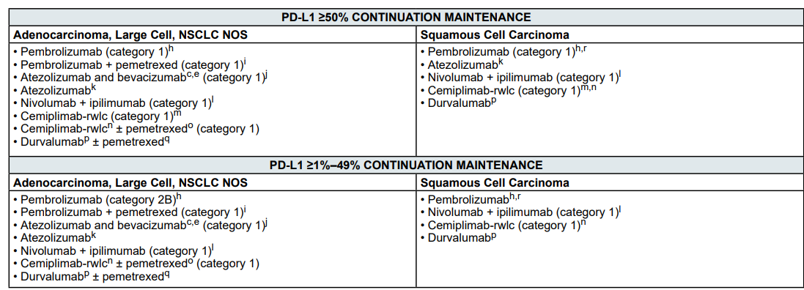

Slide 16
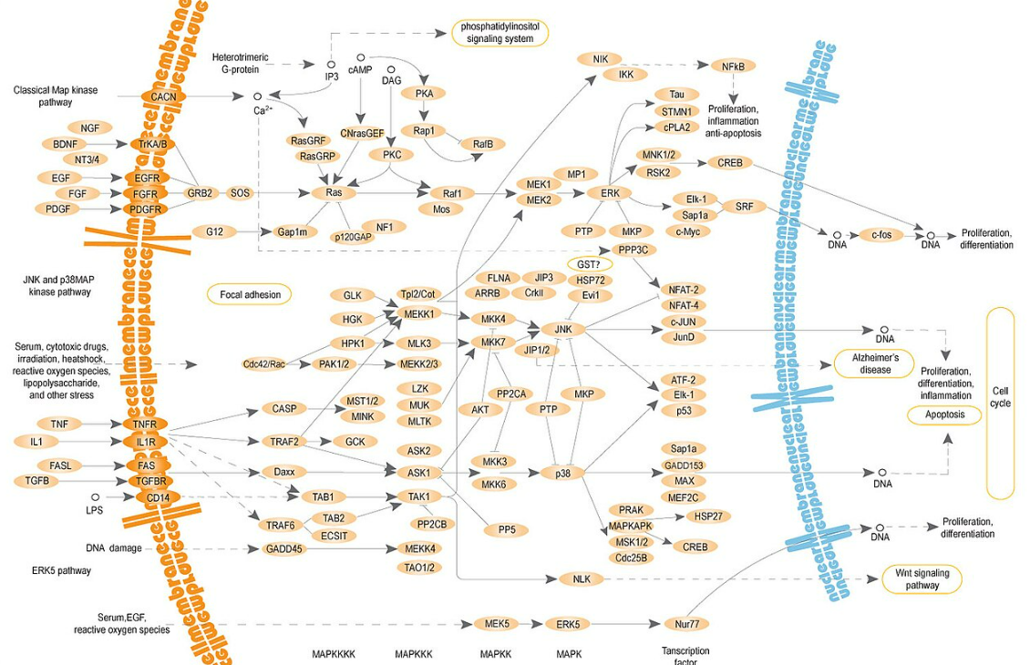

Slide 17
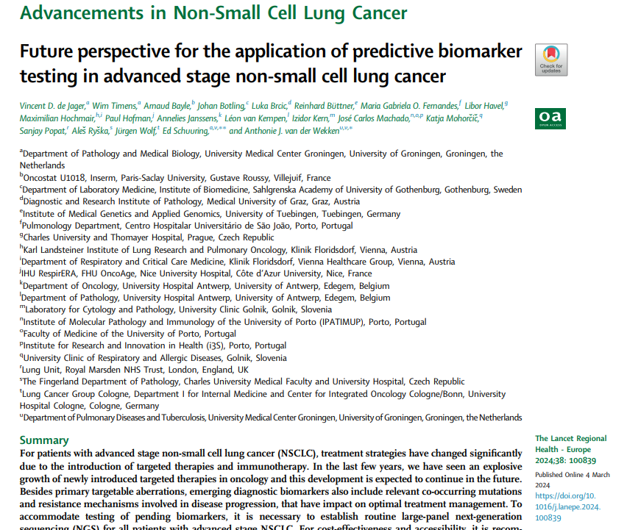

Slide 18
EGFR
ALK
ROS1
BRAFV600
ERB-B2 Bakılması gereken biomarkerlar
NTRK
K-RAS
RET
MET
PD-L1

Slide 19
KHDAK’de kullanılan biomarkerlar son yıllarda hızlı bir şekilde arttı ve ileride de hızla artmaya devam edecek
Bazı mutasyonlar,hedef tedavilerin doğrudan odağı olmasa da bazı mutasyonlarla birlikte olduğu zaman hedefe yönelik tedavilerin etkinliğini değitirmekte(örn:EGFR mut+ ise PIKC3A mut + olması surveyi azaltmakta)

Slide 20
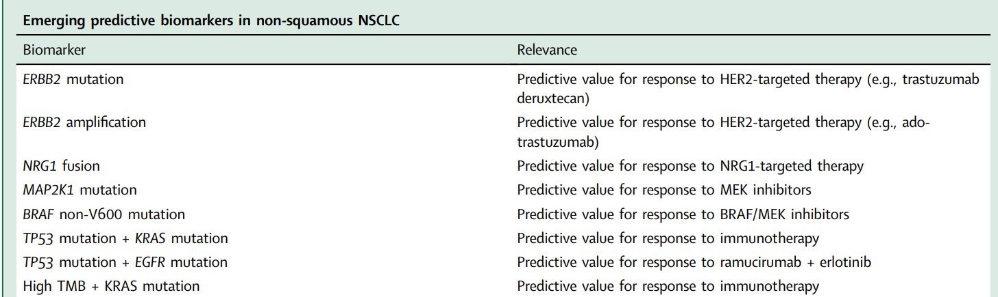
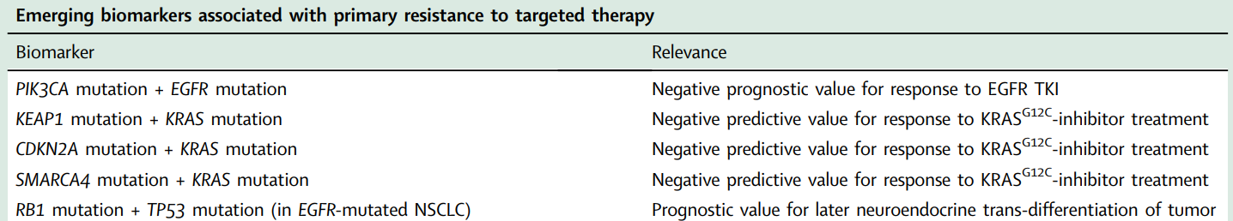

Slide 21
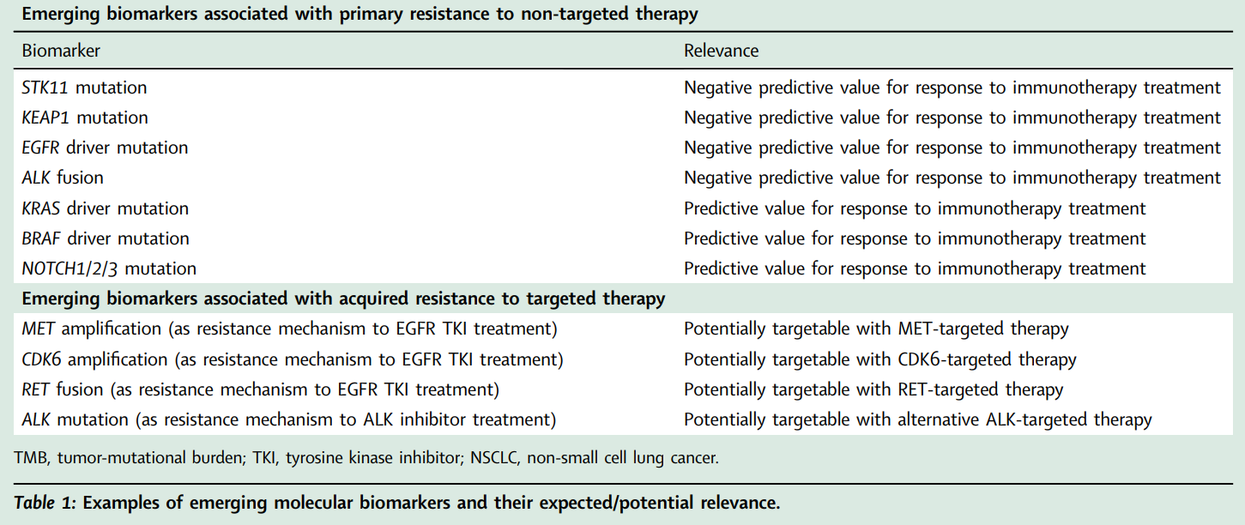

Slide 22
Sonuç olarak günümüzde çok çeşitli marker olmasına rağmen yakın gelecekte bunlar daha da çoğalacak,yalnız ileri evre nsclc için değil erken evre nsclc ıçın ve de farklı malignensiler için kullanılabili hale gelebilir.

Slide 23
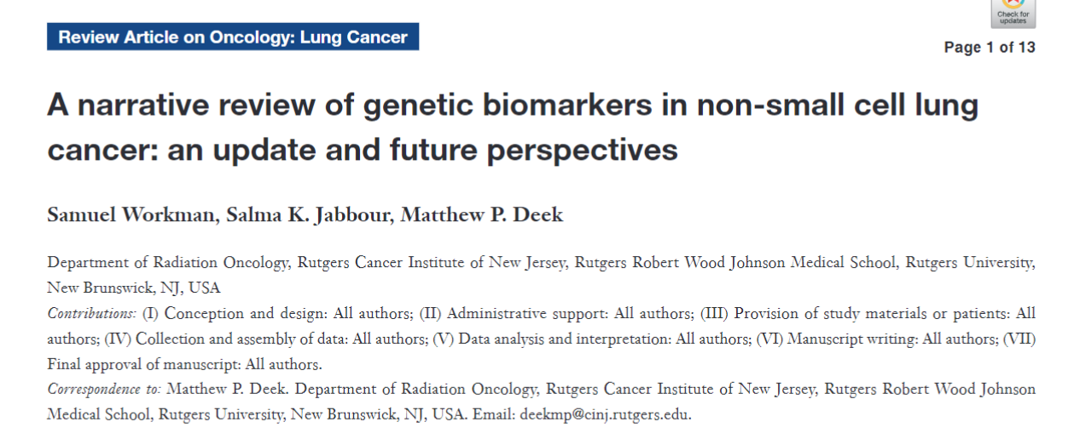
STK11/LKB1 ve KAEP1-NFE2L2 abnormal mutasynları radyoterapiye direnç ile ilişkilendirilmiş,
Tp53 mutant scc için sisplatin rezistansı artmış olarak bulunmuş
Rad51c radyoterapi rezistansı ile ilişkili
B-katenin’in yüksek nükleer ekspresyonu rt ye zayıf yanıt ıle ilişkili,
Long non-coding RNA(lncRNA)’ların rt ye sensitivitenin düzenlenmesinde katkıda bulunduğu gösterilmiş ancak daha yeterli kanıt yok.
Bazı sinyal molekullerının ve miRNA ların quantifikasyonu RT sonrası yanıtı tahmınlemede kullanılabılınir.

Slide 24
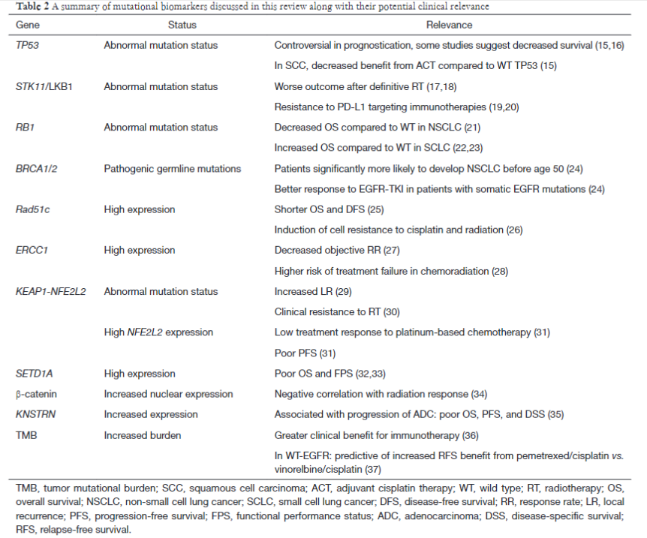

Slide 25
Moleküler tümör çevresi ve genetik bilgiler eşiğinde nsclc ve progresyonu ıle bilgimiz arttı ve buna bağlı olarak egfr ve alk gibi yolakları hedefleyen tedavi yöntemlerı geliştirildi ancak tp53 ve wnt gibi yolaklar halen daha hedef alınamadı ancak yıne de prognostık olarak değerli olabilir.

Slide 26
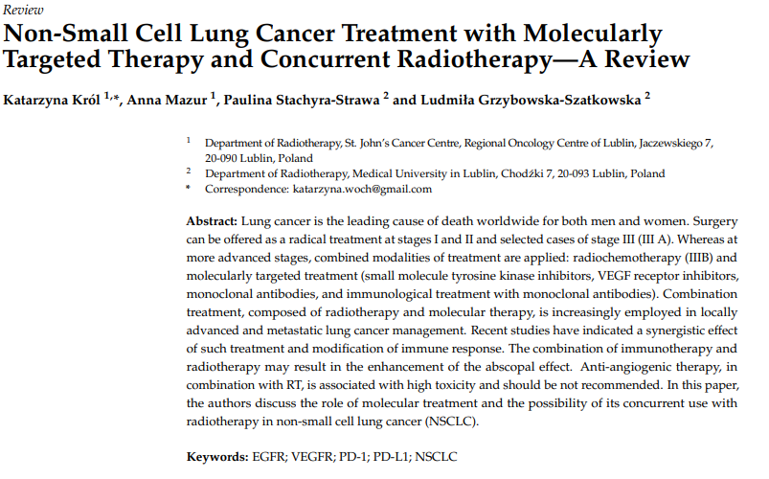

Slide 27
Radyoterapi ve hedef tedavilerin kombinasyonunun radyobiolojik temeli
1-Anti EGFR
İyonizan radyasyona maruz kalan hücreler EGFR fosforilasyonunu tetikler(EGF ve TGF-a ligandları bağlanmış gibi) ve hücre proliferasyona,azalmış apoptoza,neo-anjıogenez’e ve DNA tamirine meyilli olur,bu da radyoterapide repopulasyon fenomeniyle sonuçlanır ve tedavi başarısızlığına neden olabılır,EGFR inhibisyonu ile hücreler radyosensitizan hale getirilmiş olur.
Ayrıca EGFR mutasyonu ıle hıperaktıve EGFR olan hastalar oral TKI tedavisi ile tumor proliferasyon belirgin azalır ve tumor hipoksisi de buna sekonder olarak azalır ve radyorezistan özellikleri azalmış olur.
Ancak24 hasta ile yapılan bir calısmada erlotinib ile yüksek doz akcıger radyoterapisi birlikteliği yüksek oranda radyasyon pnomosı ıle sonuçlanan(%37)(%12,5 fatal bılateral pnomonı) calısma mevcut.
Örn:bas boyun kanserlerinde kemoradyoterapi kontraendike hastalarda rt ye es zamanlı setuksımab verilmesi
2-Anti anjıogenik tedavi
Radyoterapi neoplastik tümörlerde VEGF ekspresyonunu arttırmakta,bu akcivğer kanserinde muhtemelen PI3K/AKT/mTOR(fosfoinozitol 3 kinaz/serin treonin kinaz,mammalian target of rapamycin) yolakları uzerınden olmakta.
VEGF→neoanjıogenez→disorganize vasküler yapılar→tumor hıpoksısı→radyorezistansın artması
Bu mantıkla anti-VEGF ajanlar tedavi etkinliğini arttırabılır.
Ancak anti-tümör etkinliğe ek olarak normal damar yapısında da hasar artıp agır kanamalara nedel olabilir.Özellikle ana damar komşuluklarında,ayrıca akciğer kanserinde özellikle V20 değeri arttıkça artan ciddi pulmoner toksisite oranları izlenmiş. Bu nedenle radyoterapi ile birlikte verilmesi önerilmemekte***

Slide 28
3-İmmunoterapi:
Özellikle steroetaktik dozdaki iyonizan radyasyon jeneralize immün reaksiyonu arttırması nedenli abscobal etki ile immünoterapi ile kullanıldığında yalnız lokal değil,sistemik olarak da etkisi olabilir.
Abscobal etkinin muhtemel mekanizması,tümör mikroçevresi ve tümör hücrelerinin immünmodilasyonuna dayanmakta.Radyoterapi direk DNA hasarı ile sitoplazmaya geçen DNA parçaları siklik guanosin monofosfat-adenosin monofosfat sentazı(cGAS) aktive eder→cGAS+sitoplazmik DNA ikincil mesajcı olan cGAMP(cguanosin monofosfat-adenozin monofosfat) oluşturur→cGAMP+STING(adapter protein stimulator of ınterferon genes)→ınterferon kaskadı aktıve olur(IFN1 ve 2)→IFN 1 tümör hücrelerinden salınan antıjenlerle baglı dentrıtık hücreler CD8 T lenfositlere sunulur→aktive T lenfositler ve NK huclere IFN2 salgılar→IFN2,MHC2 seviyesini arttırır→bu da tümör antijenlerinin sunumıunun artmasına ve immun modülasyon ile immun yanıtın artmasına neden olur,özellikle sitotoksık T hucrelerin.Ancak bu abscobal etki TREX1(three prime exonuclease1) aktivasyonu ile DNA hasarını önüne geçebilir ve cGAS/STİNG oluşmasını engeller.
Tümör hücrelerindeki PDL1 ve CTLA4,T lenfositlerin fonksiyonunu azaltır,anti PDL1 ve anti-CTLA4 bunu engellemeyi amaçlar.
PEMBRO-RT çalışmasında metastatik NSCLC hastalarında;yalnız pembrolizumab ,pembrolizumab +RT ve farklı RT şemaları incelenmiş.Kombine tedavi OS’yi ve progresyonsuz sağkalımı arttırdığı izlenmiş.Ancak bu RT şemasına(dozdan daha çok fraksıyon başına doz ile ilgili) ve PDL1 ekspresyonuna bağlı izlenmiş.
Abscopal etki tam olarak henüz anlasılamamkla bırlıkte yalnız RT semasına baglı olmadığı ızlenmıs.

Slide 29
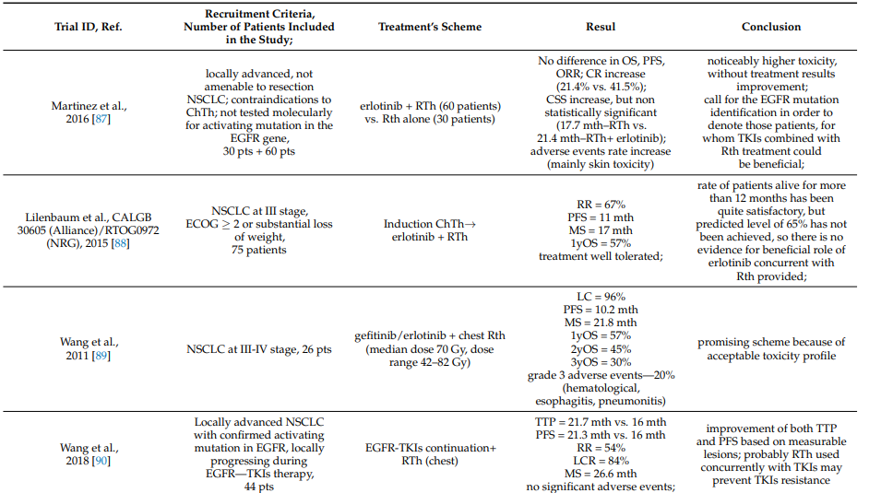
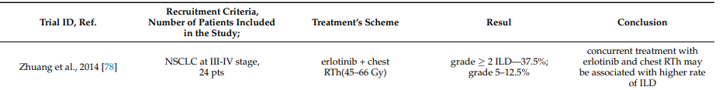
Bazı çalışmalar:antiEGFR

Slide 30
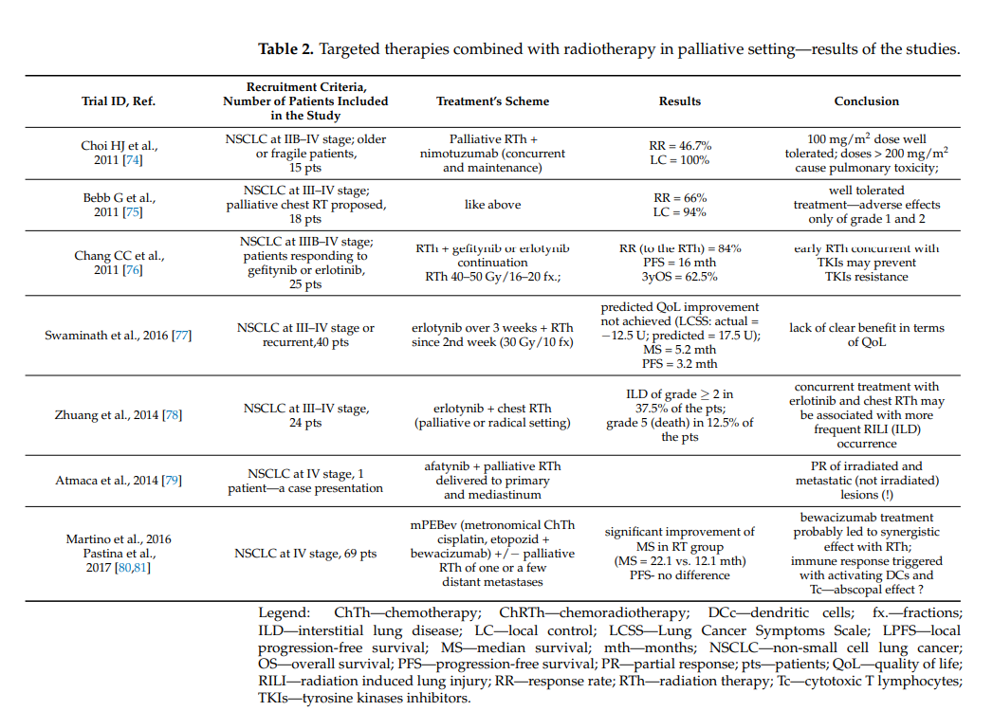

Slide 31

Ne yazık ki çalışmalardaki tutarsızlık nedenli sağlıklı bir analiz yapmak pek mümkün değil.Kemoradyoterapi kontraendike olan hastalarda anti-EGFR ajan ve RT bırlıktelıgı bir seçenek olabilir.Ancak belirli histopatolojik subtip ve mutasyonları olan hastalar bundan faydalanabılırler.İlerideki araştırmalar bu moleküler çalışmalara odaklanıp kabul edilebilir toksisite ile kombine tedavilerden fayda görebilecek hastaları belirlemeyi amaçlamalı.
Kemoradyoterapiye anti EGFR ajan eklenmesi anlamlı fayda sağlamamakta
Anti-anjıogenik tedavi ve RT birlikteliği şu andaki bilgilerimizle ağır toksisiteyi arttırmakta ve kaçınılmalı.
İmmunoterapinin abscopal etkisi umut vadetmekte ancak bu koombinasyonun ideal zamanlaması,sıralaması net tanımlanmamıştır.
NSCLC hastalarında anti EGFR ajanların veya immonoterapinin RT ile birlikte daha etkin olup olmadığı henüz net değil.

Slide 32
Dinlediğiniz için teşekkür ederim

